Slide 1
義務教育の諸問題

Slide 2
誰の義務か
国民の就学義務が先行 プロイセン、日本
国家の学校設立義務が先行 アメリカ、オランダ
近代国家のモデルは学校設立義務→就学義務
国家の義務 学校制度・法の整備、校舎の建築、教師の養成
国家は国民に「教育を受ける義務」を課すことはできるのか

Slide 3
義務教育の目標 学校教育法21条
第二十一条 義務教育として行われる普通教育は、教育基本法（平成十八年法律第百二十号）第五条第二項に規定する目的を実現するため、次に掲げる目標を達成するよう行われるものとする。
一 学校内外における社会的活動を促進し、自主、自律及び協同の精神、規範意識、公正な判断力並びに公共の精神に基づき主体的に社会の形成に参画し、その発展に寄与する態度を養うこと。
二 学校内外における自然体験活動を促進し、生命及び自然を尊重する精神並びに環境の保全に寄与する態度を養うこと。
三 我が国と郷土の現状と歴史について、正しい理解に導き、伝統と文化を尊重し、それらをはぐくんできた我が国と郷土を愛する態度を養うとともに、進んで外国の文化の理解を通じて、他国を尊重し、国際社会の平和と発展に寄与する態度を養うこと。
四 家族と家庭の役割、生活に必要な衣、食、住、情報、産業その他の事項について基礎的な理解と技能を養うこと。

Slide 4
義務教育の目標(続き)
五 読書に親しませ、生活に必要な国語を正しく理解し、使用する基礎的な能力を養うこと。
六 生活に必要な数量的な関係を正しく理解し、処理する基礎的な能力を養うこと。
七 生活にかかわる自然現象について、観察及び実験を通じて、科学的に理解し、処理する基礎的な能力を養うこと。
八 健康、安全で幸福な生活のために必要な習慣を養うとともに、運動を通じて体力を養い、心身の調和的発達を図ること。
九 生活を明るく豊かにする音楽、美術、文芸その他の芸術について基礎的な理解と技能を養うこと。
十 職業についての基礎的な知識と技能、勤労を重んずる態度及び個性に応じて将来の進路を選択する能力を養うこと。

Slide 5
就学義務と教育義務
就学義務は国家が認定した学校に通学する義務
教育義務は、学校以外の場での教育を認める
戦前の日本、イギリス、デンマーク
近年のアメリカ。他にも事実上認める傾向が多い(日本・オランダ)
アメリカは1980年代以後、ホームスクールとして正式に
考えてみよう 学校以外の義務教育の場を認めることの是非

Slide 6
就学義務と教育義務(法規定)
第十六条 保護者（子に対して親権を行う者（親権を行う者のないときは、未成年後見人）をいう。以下同じ。）は、次条に定めるところにより、子に九年の普通教育を受けさせる義務を負う。
第十七条 保護者は、子の満六歳に達した日の翌日以後における最初の学年の初めから、満十二歳に達した日の属する学年の終わりまで、これを小学校、義務教育学校の前期課程又は特別支援学校の小学部に就学させる義務を負う。ただし、子が、満十二歳に達した日の属する学年の終わりまでに小学校の課程、義務教育学校の前期課程又は特別支援学校の小学部の課程を修了しないときは、満十五歳に達した日の属する学年の終わり（それまでの間においてこれらの課程を修了したときは、その修了した日の属する学年の終わり）までとする。
○２ 保護者は、子が小学校の課程、義務教育学校の前期課程又は特別支援学校の小学部の課程を修了した日の翌日以後における最初の学年の初めから、満十五歳に達した日の属する学年の終わりまで、これを中学校、義務教育学校の後期課程、中等教育学校の前期課程又は特別支援学校の中学部に就学させる義務を負う。

Slide 7
義務免除と猶予
第十八条 前条第一項又は第二項の規定によつて、保護者が就学させなければならない子（以下それぞれ「学齢児童」又は「学齢生徒」という。）で、病弱、発育不完全その他やむを得ない事由のため、就学困難と認められる者の保護者に対しては、市町村の教育委員会は、文部科学大臣の定めるところにより、同条第一項又は第二項の義務を猶予又は免除することができる。

Slide 8
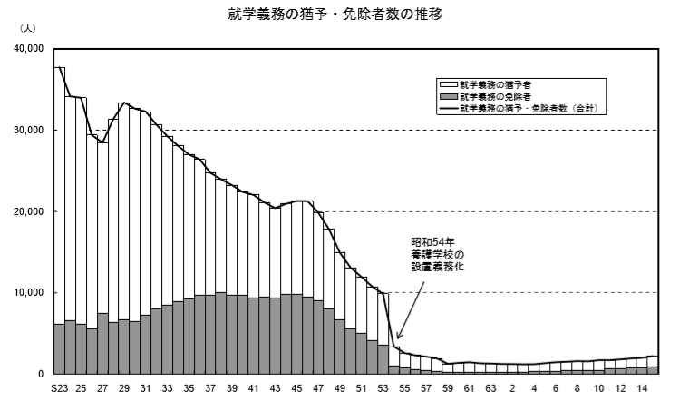

Slide 9
免除 やむを得ない事情とは(文科省)
児童生徒の失踪、
児童自立支援施設又は少年院に収容されたとき、
帰国児童生徒の日本語の能力が養われるまでの一定期間、適当な機関で日本語の教育を受ける等日本語の能力を養うのに適当と認められる措置が講ぜられている場合、
重国籍者が家庭事情等から客観的に将来外国の国籍を選択する可能性が強いと認められ、かつ、他に教育を受ける機会が確保されていると認められる事由があるとき、
低出生体重児等であって、市町村の教育委員会が、当該児童生徒の教育上及び医学上の見地等の総合的な観点から、小学校及び特別支援学校への就学を猶予又は免除することが適当と判断する場合、

Slide 10
就学援助・補助
学校教育法・生活保護法・学校給食費法・学校保健安全法・就学困難な児童及び生徒に係る就学援助に関する法律
対象補助内容
学用品、体育実技用品、卒業アルバム代、新入学児童学用品、通学用品、通学費、修学旅行費、校外活動費、医療費、学校給食費、クラブ活動費、生徒会費、PTA会費
考えてみよう
不要なもの(活動として不要)
他に必要だと思うもの

Slide 11
義務教育の拡大
幼児教育の義務化
義務化されている イギリス・オランダ・フランス
理由 早期教育・幼学接続(小一プロブレム)
高校の義務化
先進国の多くは、途中までの義務
全日制義務後、定時制義務の国もある オランダ
考えよう
日本も義務を拡大すべきか
授業料無償化で充分か

Slide 12
学校選択
公立学校の選択
先進国の多くは、緩い選択可能
完全な選択可能 オランダ
普通学級と特別支援学校の選択
行政側・校長から親へという流れ
考えてみよう
公立学校の選択の是非
普通学級の受け入れ態勢をどのように保障するか

